Slide 1
Riesz Frigyes
Készítette:Kőrösi Rebeka

Slide 2
Adatai
Született:Győr,1880. Január 22
(Szüleit nem ismerjük.)
Bátyja: Riesz Marcell ( ő is matematikus professzor)
Elhunyt:Budapest,1956. február 28.

Slide 3
Data
Born: Győr 1880 January 22
His brother:Marcell Riesz (He was also a mathematician)
Death: Budapest,1956 Feubruary 22.

Slide 4
Életpályája
3 egyetemen végzett (Zürichi egyetem,Budapesti egyetem,Göttingeni egyetem)
Rövid ideig középiskolában tanított,majd a kolozsvári egyetemre került, mely a trianoni békeszerződés miatt 1921-ben Szegedre költözött.(ő is vele tartott)
Főleg az analízis témakörében végzett kutatásokat.
Riesz a szegedi Ferenc József Tudományegyetem Matematikai és Természettudományi Karán a Matematikai Intézet, 1929-től Bolyai Intézet vezető professzora volt 1946-ig.

Slide 5
Career
He graduated from three universities (Zürchi University, University of Budapest, University of Güttengen)
Shortly after, he taught high school and then went to the university in Cluy
Riesz did some of the fundamental work in developing functional analysis.
Riesz was the Professor of Mathematics at the Department of Mathematics and Natural Sciences at Szeged Ferenc József University, and from 1929 he was Bolyai Institute's leading professor until 1946.

Slide 6
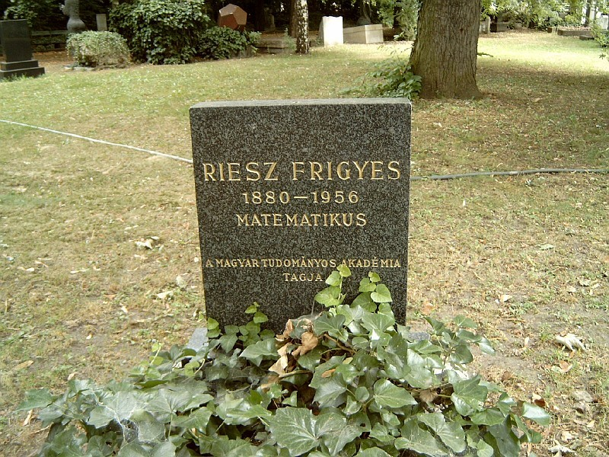

Slide 7
Köszönöm Szépen a figyelmet!

